Slide 1
架构平台部技术培训
Maven基础与应用

Slide 2
目录
什么是Maven
Maven的基本使用
Maven的扩展应用

Slide 3
什么是Maven
1
Maven的背景知识
2
Maven能做什么
3
Maven的概念、结构与约定
4
Maven的生命周期

Slide 4
1.1 Maven的背景知识
什么是Maven
Maven是一个强大的项目描述和构建工具，它的设计目的是简化项目开发生命周期的维护流程。
官方定义：Maven是一个项目管理工具，它包含了一个项目对象模型 (Project Object Model)，一组标准集合，一个项目生命周期(Project Lifecycle)，一个依赖管理系统(Dependency Management System)，和用来运行定义在生命周期阶段(phase)中插件(plugin)目标(goal)的逻辑。
由Apache设计开发，经历Maven, Maven2..
Maven如同Java一样，1和2版本差异很大
我们常说以及常用的是Maven2, 所指的Maven也是Maven2
已经发布Maven3 beta版本
官方网站：http://maven.apache.org/

Slide 5
1.2 Maven能做什么
Maven的设计初衷
使用统一的构建规则，将构建变得更加通用和简单
使用一个一般性应用接口，轻松解决依赖
使用一个约定优于配置的规范和结构
使用Maven的好处
轻松、快捷地构建项目
非常容易地寻找和维护项目的依赖
不需要将eclipse项目文件放入配置管理库（.project, .classpath）
建立可移植的项目结构原型及项目工程模板
非常简单地为项目增加各种支持
轻松并高效的版本管理
方便的项目上下文管理（需求、配置管理、缺陷跟踪等）

Slide 6
1.2 Maven能做什么
Maven与Ant的比较
相似之处
从构建工具角度讲，Maven是Ant的另外一种选择
Ant侧重于构建的过程，Maven侧重于结构
相对来说，Ant更加灵活而复杂，Maven更加简洁
两者的不同之处
Maven更加是一个项目管理平台，定义项目结构（比如模块），组件依赖关系，项目管理资料（比如文档及项目站点）
包含一个管理模型
依赖管理
远程仓库
全局性构建逻辑重用
工具可移植性/重用
构件搜索和过滤

Slide 7
1.3 Maven的概念、结构与约定
Maven的基本概念
项目
每个项目都有唯一的命名空间（groupid + artifactId）
每个项目都会产生一个制品（Artifact）
每个项目都有一个项目描述（pom.xml）
每个项目都有对应的资源（源程序等等）
每个项目都有相关的文档和报告（项目的站点、产生的报告）
项目与项目之间的依赖是单向的
项目之间的依赖都是有范围的
每个项目都有版本，包括快照版本（SNAPSHOT）和发布版本（RELEASE）

Slide 8
1.3 Maven的概念、结构与约定
Maven中核心概念
插件和目标 （Plugins and Goals）
Maven中的所有活动（包括生命周期）都是通过插件以及插件的目标来实现的
Maven中内置了一系列核心的插件
每个插件会有多个目标，并有一个默认的目标
生命周期
Maven定义了一系列内置的目标，并构成一个生命周期
对生命周期的目标来说，插件是自动识别的
标识
groupId: 项目所在的命名空间，同java的包名类似
artifactId: 项目的唯一标识符（在同一个groupId下）
version：项目的版本号
版本数字号[-版本类型 ]（版本类型：SNAPSHOT）
packaging: 项目的类型（jar, war, ear或者pom）
Classifier: sources, javadocs

Slide 9
1.3 Maven的概念、结构与约定
Maven中核心概念
仓库
仓库的位置：
远程仓库： 由apache提供的标准仓库，第三方提供的仓库以及内部仓库组成
本地仓库：存储在本地位置
项目的存储位置：
/<groupId>/<artifactId>/<version>/<artifactId>-<version>.<packaging>
依赖管理
通过标识决定具体的依赖
有明确的版本关系
与具体依赖的库、项目相分离，保证项目的相对独立性
依赖传递
可清晰地明确组件间的直接依赖和间接依赖关系
自动识别依赖的顺序及先后关系
可控制依赖传递的范围：<scope></scope>
常见的有compile, test, runtime, provided

Slide 10
1.3 Maven的概念、结构与约定
Maven的其他概念
骨架（Archetype）
一种定义项目的初始结构的项目
包括初始化文件、资源、默认源文件夹
项目配置文件pom.xml
Maven仓库中有大量的骨架，公司、团队也可以根据自己的情况定制
模板项目
一种将项目配置公共提取的项目，项目类型是pom,
项目只包括一个pom.xml文件
父项目
上一级项目，当前项目会继承上一级项目的所有配置（并可以覆盖）
项目与模块
当前项目所包含的下一级模块
项目类型是pom

Slide 11
1.3 Maven的概念、结构与约定
Maven配置Settings.xml
中间件标准配置文件：
主要结构元素说明
localRepository： 本地库所在位置，默认为用户目录/.m2下
offline：是否联网检查库的依赖，默认为true, 当断网情况下，可以改为false
servers/server：定义访问服务器的用户名、密码组，项目中使用alias的id即可。
mirrors/mirror：定义远程库的镜像，比如我们使用192.168.6.88镜像服务器
profiles/profile：定义不同的环境声明，在项目中不同的环境（如开发、测试、生产）使用不同的配置。

Slide 12
1.3 Maven的概念、结构与约定
Maven的项目配置pom.xml
主要结构说明：
项目自身的描述：标识、结构关系（上一级项目、下一级项目）、全局属性
项目类型（packaging）：包括jar, war, ear以及pom
项目管理信息：SCM，Organization, IssueManagement, CI
项目依赖<dependencies>：当前项目所需要的直接依赖
构建信息：项目的文件结构（程序结构），环境（JDK），插件
项目报告插件

Slide 13
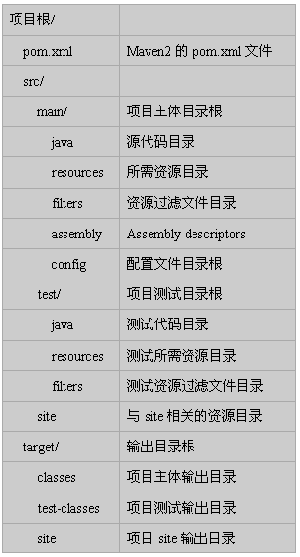
1.3 Maven的概念、结构与约定
源程序目录结构约定
可编译源程序部分：
src/main/java
src/main/resources
src/main/config
可编译测试程序部分：
src/test/java
src/test/resources
Web项目文件及资源
src/main/webapp
项目输出：
target/classes
target/test-classes

Slide 14
1.3 Maven的概念、结构与约定
版本声明约定
版本号使用数字和.分割，一般来说，建议2-3级
对于固定的版本，不使用额外说明；动态版本加上-SNAPSHOT
对于固定（release）版本，maven不会检查区别
对于动态（SNAPSHOT），maven会对其进行checksum
版本依赖检查：先检查本地库，再检查远程库
插件定义
一般来说，包括两中，一种是支持报表输出，一种是处理活动
所有的插件都可以在build中定义，支持报表的插件可以在<report>中定义

Slide 15
1.3 Maven的概念、结构与约定
Apusic的约定
GroupId
公司层面的Jar为com.apusic
项目团队的因为com.apusic.项目名， 如com.apusic.mq com.apusic.esb
ArtifactId
每个单词应该以-或_进行分割，为字母小写
确保META-INF中的信息是相同的
Version
以三级数字表示，第一级表示大的规划版本，第二级表示小的改进版本，第三级表示缺陷改进及迭代发布版本。

Slide 16
1.4 Maven生命周期
清理生命周期
pre-clean
clean：清理掉已经编译的文件和生成的文件
post-clean
站点生命周期
pre-site：
site: 生成项目站点及相关报告文件
post-site:
site-deploy: 将项目站点及报告文件上传到发布服务器

Slide 17
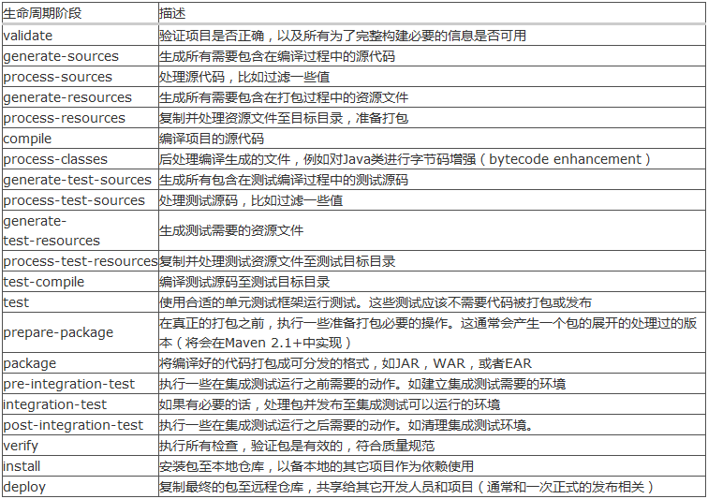
1.4 Maven生命周期
默认生命周期

Slide 18
1.4 Maven生命周期
默认生命周期主要目标：
compile：编译源代码
test-compile：编译测试代码
test：运行测试
package：生成打包文件（jar, war, ear…)
install：将打包后的文件放入本地库
deploy：将打包后的文件上传到远程库

Slide 19
Maven的基本使用
1
Maven环境的安装与配置
2
运行Maven
3
处理项目依赖
4
与Eclipse集成的Maven应用

Slide 20
2.1 Maven的安装与配置
下载Maven
官方网站：http://maven.apache.org/download.html
公司文件服务器：\\f2\UserDir\Phenix Huang\apache-maven-2.2.1-bin.zip
下载公司配置文件settings.xml
公司Wiki: http://wiki.apusic.com/download/attachments/7678309/settings.xml

Slide 21
2.1 Maven的安装与配置
安装Maven
解压Maven的发布包到任意位置。
将settings.xml文件覆盖掉conf目录下的同名文件。
设置系统环境变量
M2_HOME指向解压的目录（note: 如解压到D盘根目录，则M2_HOME的位置为d:/apache-maven-2.2.1-bin）
将%M2_HOME%\bin加入系统环境变量PATH中。
检查是否设置环境变量JAVA_HOME, 如没有，请先设置指向JDK路径
设置本地库
建立一个本地库文件夹（settings.xml中默认配置为d:/localrepository）。
修改conf目录下settings.xml文件中的localRepository标签的值指向该目录。
检查安装是否正确
打开命令行窗口（可在开始菜单->运行中输入cmd），执行mvn -version, 正确打印maven版本和JDK版本即可。

Slide 22
2.2 运行Maven
Maven命令的组成
mvn [options] [<goal(s)>] [<phase(s)>] [<parameter(s)>]
常用的options
-help ：打印mvn命令的帮助信息
-version：检查Maven及环境的版本
-o：在断网环境下使用（Maven将不从远程库中检查依赖）
-U：即使本地库有SNAPSHOT的版本，也强制从远程库下载最新的SNAPSHOT版本
-e：打印mvn命令运行过程中产生的异常和错误到控制台
目标（goal）
Maven带有的内置插件或者插件说明，使得大部分goal不需要声明插件
Maven会从项目配置文件pom.xml自动识别额外定义的插件，并识别对应的目标
阶段（phase）
指定运行特定的生命周期阶段
参数（parameter）
同java命令一样，使用-D参数名=参数值的方式，参数直接用空格分开

Slide 23
2.2 运行的Maven
常用的Maven命令
mvn clean：删除已经编译和生成的类，清理项目环境
mvn compile：编译源文件
mvn test：运行测试（包括compile, test-compile）
mvn install：打包，并发布到本地库
mvn deploy：打包，并发布到远程库
mvn site：生成项目报告及网页站点
其他的一些命令：
mvn findbugs:findbug：使用findbug检查程序
mvn eclipse:eclipse：生成eclipse项目

Slide 24
2.3 处理项目依赖
项目依赖的关系
依赖的版本：
版本号-SNAPSHOT：Maven每隔一段时间会从远程库获取最新的快照版本
RELEASE：Maven会从远程库获取最新的发布版本
LATEST：Maven始终使用远程库中最新的快照版本
动态属性的获取
内嵌支持
project.* ：你可以使用该project.*前缀来引用任何在Maven POM中的 值。
settings.*：你使用该settings.*前 缀来引用~/.m2/settings.xml文件中Maven Settings的值。
env.*：环境变量如PATH和M2_HOME可以使用env.*前缀来引 用。
用户属性
命令行使用-D属性名=属性值加载的属性
常用的属性： -Dmaven.test.skip=true

Slide 25
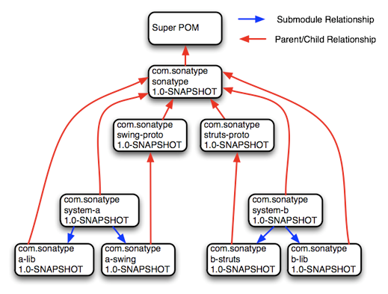
2.3 处理项目依赖
项目、模块关系的最佳实践

Slide 26
2.4 与Eclipse集成的Maven应用
安装Maven Eclipse插件
使用Update Site
M2eclipse: http://m2eclipse.sonatype.org/sites/m2e
M2eclipse extra: http://m2eclipse.sonatype.org/sites/m2e-extras
使用Link
复制文件\\f2\UserDir\Phenix Huang\Eclipse\EclipsePlugins.zip到本地
解压，复制eclipse.m2eclipse.link文件到eclipse目录下的dropins目录中。
打开eclipse.m2eclipse.link文件修改指向的路径（解压的目录）
重启eclipse, 以命令行eclipse –clean的方式启动。
注意事项
Eclipse必须以JDK的方式启动，并且默认的编译器应该指向JDK。
如果因为Java安装导致默认java命令是JRE时，可使用-vm参数指定JDK启动eclipse。

Slide 27
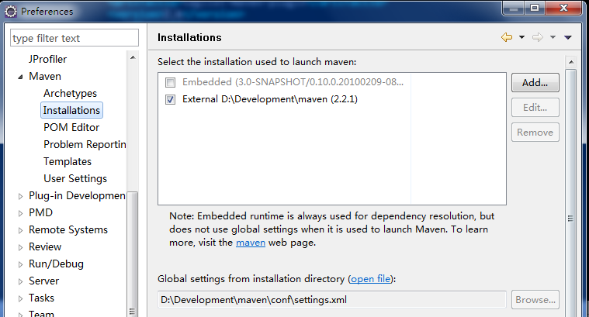
2.4 与Eclipse集成的Maven应用
配置Eclipse Maven插件
使用外部的Maven
在Installations中add外部的maven，指向解压的Maven程序目录
如果有兴趣，也可以考虑使用内置的Maven3版本

Slide 28
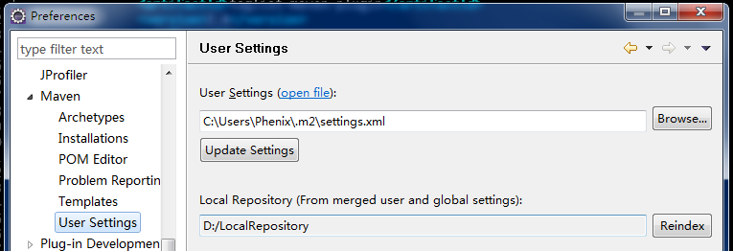
2.4 与Eclipse集成的Maven应用
配置Eclipse Maven插件
设置User Settings
默认情况下，系统有两个级别的配置，全局是在程序目录/conf/settings.xml，用户设置是在%用户目录%/.m2/settings.xml。但是对于PC，一般只有一个人使用，所以一个全局设置即可。
选择settings.xml文件，并Update Settings。

Slide 29
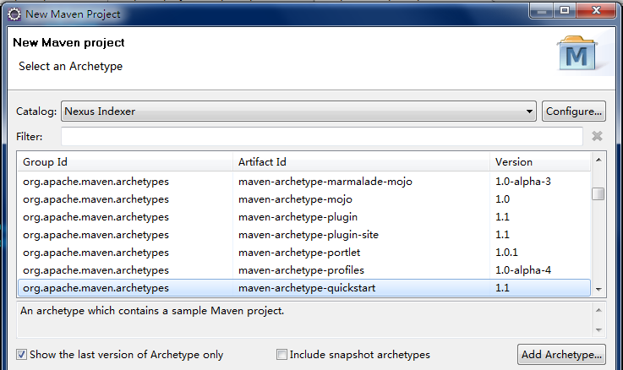
2.4 与Eclipse集成的Maven应用
新建Maven项目
新建项目
选择一个骨架（Archetype）
Maven仓库内置了很多项目的骨架

Slide 30
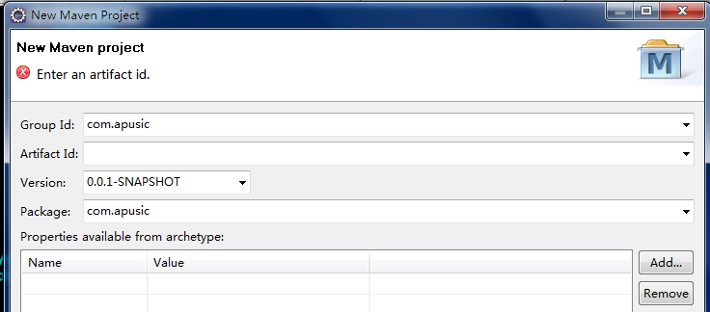
2.4 与Eclipse集成的Maven应用
新建Maven项目
新建项目
填写项目信息
应该慎重填写Group Id, Artifact Id以及Version
注意这里的Package是默认的java包，而不是pom.xml中的packaging.

Slide 31
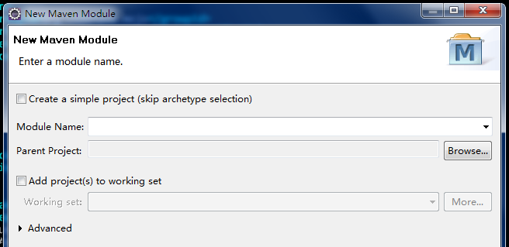
2.4 与Eclipse集成的Maven应用
新建Maven项目
新建模块
命名模块并，选择Parent Project
这里与实际应用实践有些不同。
Parent Project一般推荐用来做项目模板，而不是项目集合。

Slide 32
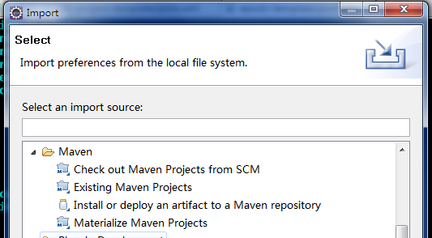
2.4 与Eclipse集成的Maven应用
导入Maven项目
导入项目
从SCM（SVN/CVS）中将项目检出，并生成相应的eclipse项目
从本地的Maven项目中生成相应的eclipse项目
安装、部署现有的一个项目到maven库（本地或远程）

Slide 33
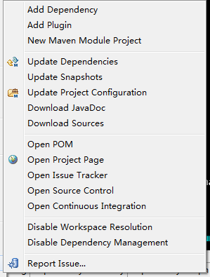
2.4 与Eclipse集成的Maven应用
管理依赖
添加依赖：
从远程或本地库中通过UI的方式添加依赖
添加的数据来源是库的索引信息。
更新依赖：
当本地库或远程库有版本改动时
当依赖的项目发生改动时
开启/关闭依赖：
使一个带有pom.xml的普通项目变成maven项目
可以强制maven重新处理依赖关系

Slide 34
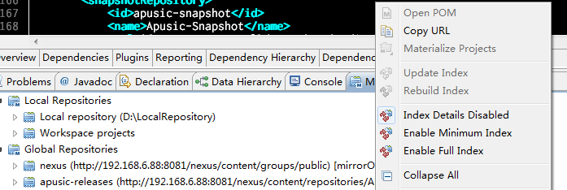
2.4 与Eclipse集成的Maven应用
Maven库管理
打开Maven Repositories的视图
包括四个部分：
本地库：包括本地库和当前eclipse工作空间
远程库：在settings.xml中定义的远程库信息
项目库：当前所在项目集
定制库：暂时不清晰
更新库的索引

Slide 35
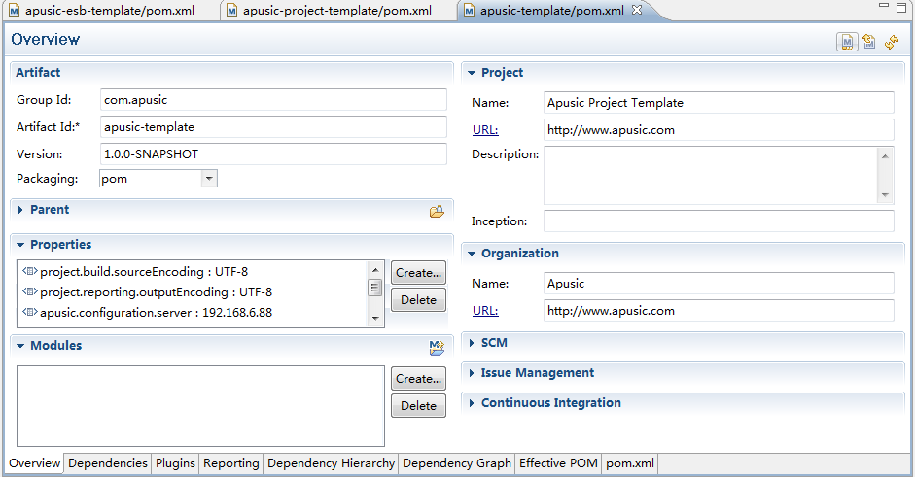
2.4 与Eclipse集成的Maven应用
POM的编辑

Slide 36
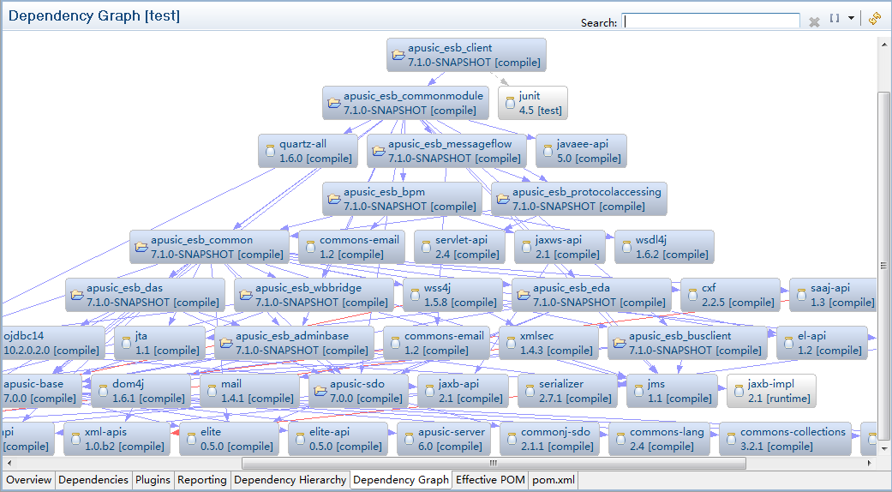
2.4 与Eclipse集成的Maven应用
图形化的项目依赖关系

Slide 37
Maven的扩展应用
1
基于Nexus的中心库
2
常用的Maven插件
3
配置模板项目与多层次结构项目
4
生成项目文档
5
创建项目骨架原型

Slide 38
3.1 基于Nexus的中心库
什么是Nexus
一个开源免费的Maven远程镜像库。
一个集成Jetty的应用，可以直接启动。
界面采用Ext
可以通过一个URL镜像多个远程库，使其对Maven的配置透明
可以自定义企业内部的中心发布库，非常适合局域网环境
Apusic Nexus
包括一个Apusic Release和一个Apusic Snapshot
部署在服务器88上，URL是http://192.168.6.88:8081/nexus
集成了多个开源Maven库的镜像
Apache, Jboss, Google, Codehaus, ibiblio等等
匿名用户可搜索，授权用户可部署（deployment/deployment）

Slide 39
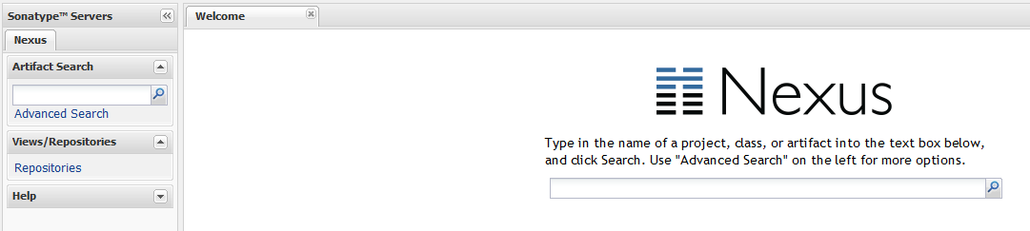
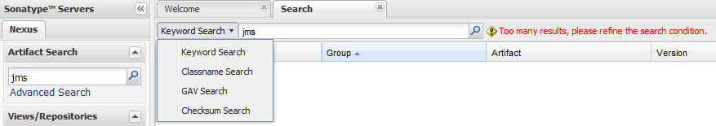
3.1 基于Nexus的中心库
搜索需要的Jar
左侧可以输入Jar的artifactId，右侧可以输入project, class或者artifactId.
因为存在多个镜像，所以会有较多相同的结果
这时，可以使用高级搜索或指定搜索，如下图红线所框

Slide 40
3.1 基于Nexus的中心库
通过Nexus上传指定的Jar
使用特定帐户登陆（管理员或deployment）
选择左侧Repositories
如果是Apusic发布的Jar，应放入Apusic Release中。
Snapshot是不允许上传Jar，应该通过mvn deploy命令来上传。
如果是Nexus中没有的第三方Jar，应放入3rd party库中。
只有仓库类型为hosted（也就是在服务器上）才能上传。
一般情况下，Release库中的Jar不允许重复上传。
目前允许重复上传，但是强烈建议一般情况不要这样做。因为Maven对于release的库，是不会检查下载更新。所以会导致其他同事得到的Jar始终是旧版本。所以如果一定要重复上传，必须确保每一个使用者都会得到通知。
如果在本地库中，Jar的目录包括了一个.pom文件，可以使用pom方式上传。要么使用GAV Parameter方式上传。
GAV方式，用户必须填写groupId （应慎重），Nexus会识别artifactId, version和classifier。
可以将同一个groupId, artifactId和version的jar同时上传（包括sources, javadocs）

Slide 41
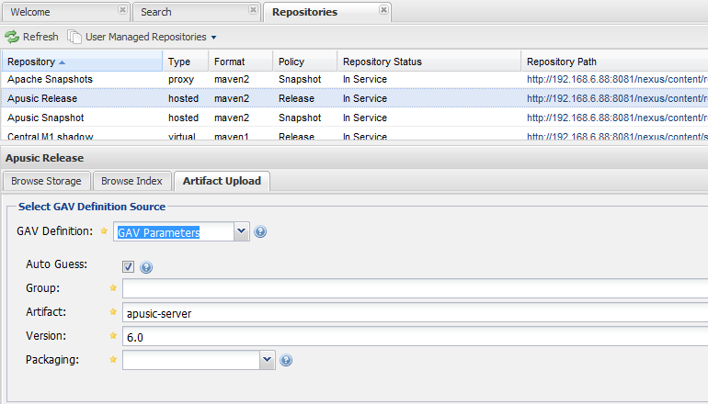
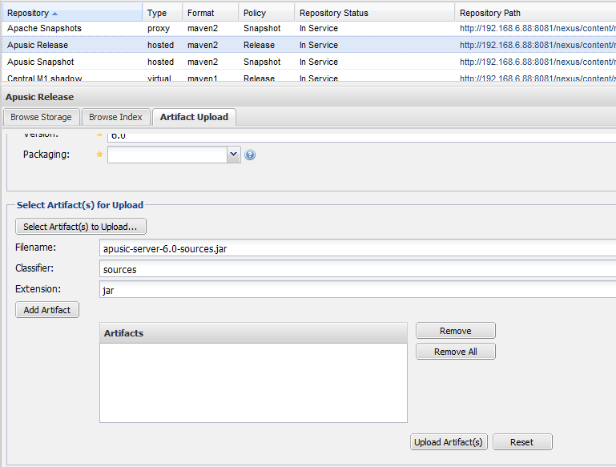
3.1 基于Nexus的中心库

Slide 42
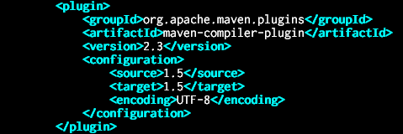
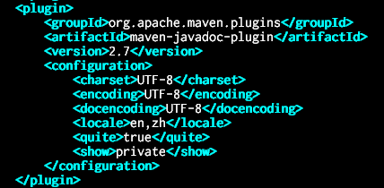
3.2 常用的Maven插件
JDK编译插件
使用特定的JDK及编译指令
Maven默认的编译时JDK1.4
JavaDoc插件

Slide 43
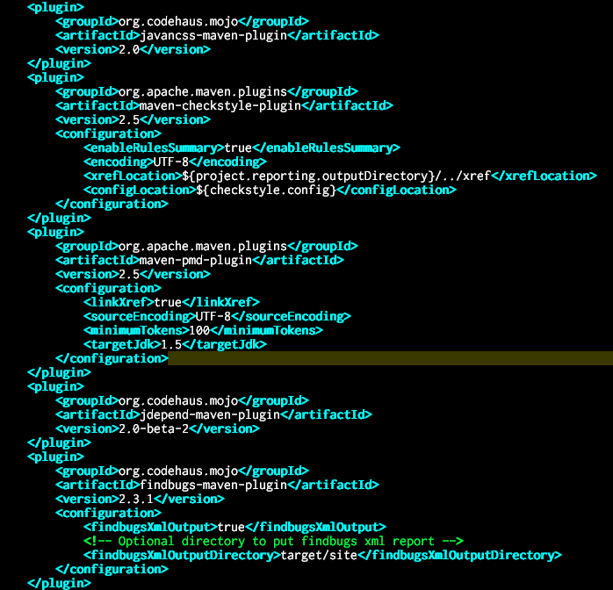
3.2 常用的Maven插件
Java代码检查插件
JavaNcss
CheckStyle
PMD
Jdepend
Findbugs

Slide 44



3.2 常用的Maven插件
版本管理插件
SCM插件：实现访问SCM（包括更新、打基线等等）
maven-svn-revision-number-plugin：获取SVN当前版本号
Release插件：将Snapshot发布成Release，并实现版本递增
mvn -batch-mode -e release:prepare-with-pom -DdryRun=true

Slide 45
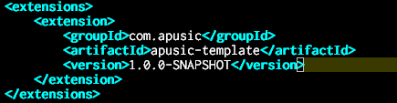
3.3配置模板项目与多层次结构项目
什么是模板项目
将大多数项目共同的内容进行抽取，实现项目配置的最大复用。
模板项目都是packaging为pom。
模板项目是定义项目的配置，骨架项目是定义项目的结构。
Apusic标准项目模板
各个项目团队应该定义自己特定的项目模板
如果只想继承模板中的某个特定部分时
不使用<parent>
在需要的地方使用<extension>

Slide 46
3.3配置模板项目与多层次结构项目
理清楚模板项目与父项目的关系
在Maven中，所有的继承都是通过<parent>来声明
在Eclipse Maven插件中，定义项目与子项目的关系会自动设置子项目的<parent>内容。
为了更加清晰地实现其关系，应该要注意：
父项目与子项目的关系只在父项目的<modules>中定义，而不再在子项目的<parent>中定义。简单讲，是维护其单向关系。
维护单向关系后，子项目的单独编译也许会存在问题（因为也许依赖于其他的子项目，maven无法通过其父项目去进行其他子项目的编译），所以建议执行整个父项目的编译（其实就是用手工代替Maven的自动识别）。
所有项目的<parent>是指其模板项目，也就是父子共同都会使用的模板项目。
项目中定义的相同的信息（如plugin）会覆盖从模板项目的继承。

Slide 47
3.4 生成项目文档
生成标准项目文档
执行mvn site命令即可
生成标准的项目文档
执行<reporting>中定义的插件，执行并生成报表
定义项目中的相关内容
在POM文件中可以定义以下内容
Developers
Contributors
Maillist
license

Slide 48
3.4 生成项目文档
自定义文档生成内容
在src/site目录下定义site.xml文件
Site.xml文件中内容可以参见Apache maven的官方文档
自定义项目文档样式
参见Apache Maven官方网站关于Site的说明

Slide 49
3.5 创建项目骨架原型
项目骨架（Archetype）
生成默认的项目结构
创建默认的配置文件及相关原型文档等
如何创建项目骨架
定义一个Maven项目，packaging为maven-archetype
在src/main/resources目录下定义以下内容
archetype-resources: 定义项目骨架原型中的内容
应该包含pom.xml配置文件
META-INF: 定义原型的配置信息
在maven目录下包含archetype.xml和archetype-metadata.xml文件

Slide 50
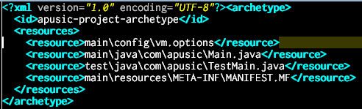
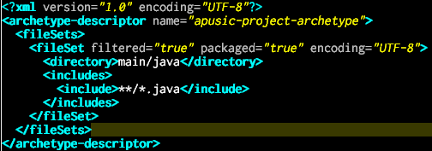
3.5 创建项目骨架原型
如何创建项目骨架
配置Archetype内容
在archetype.xml文件中定义原型包括的资源，使用相对路径（相对于archetype-resources
在archetype-metadata.xml文件中定义包括和需要过滤的内容

Slide 51
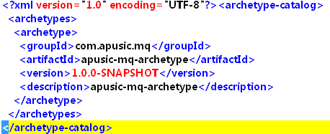
3.5 创建项目骨架原型
如何创建项目骨架
发布Archetype到本地
在本地库的根目录中创建或打开archetype-catalog.xml文件
编辑其中内容，如下图
发布Archetype到远程
使用mvn deploy命令

Slide 52
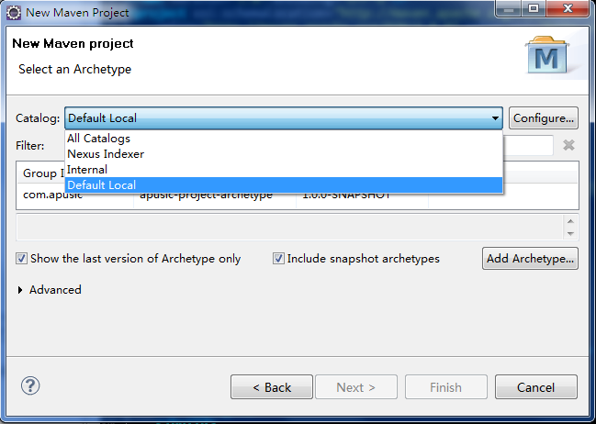
3.5 创建项目骨架原型
基于Archetype创建项目
选择Catalog，从catalog中获取archetype信息
也可以从当前项目空间中加入一个

Slide 53
参考资料
Maven
Maven权威指南中文版
如何构建指定模块集合
Maven生命周期详解
为什么要用Maven
Maven最佳实践
Maven版本管理
Maven仓库
管理依赖
划分模块
遵循约定

Slide 54
参考资料
Maven的POM配置
Maven配置之settings.xml
Maven配置之pom.xml（一）
Maven配置之pom.xml（二）
Nexus
Nexus入门指南
Maven Eclipse Plugin
使用m2eclipse的七大理由
为Eclipse引入Maven（上）
为Eclipse引入Maven（下）

